Slide 1


Återkoppling Nationella brukarundersökningen 2022
Resultat Karlskrona kommun
Gruppbostad
Övergripande

Slide 2




Syftet med brukarundersökningen är att få kunskap hur ni upplever kvaliteten i verksamheterna, för att vi sedan tillsammans med er ska kunna utveckla och förbättra.
Här kan ni läsa om hur alla svarade. Svaren är anonyma.

Slide 3



1. Får du bestämma om saker som är viktiga för dig hemma?

Slide 4



128 personer svarade.
71%
21 %
8 %
91 personer svarade ja. 27 personer svarade ibland. 10 person svarade nej.

Slide 5
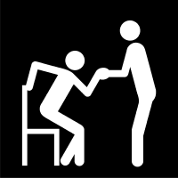


2. Får du den hjälp du vill ha hemma?

Slide 6
127 personer svarade.
76 %
96 personer svarade ja. 20 personer svarade ibland. 11 personer svarade nej.

Slide 7



3. Bryr sig personalen hemma om dig?

Slide 8
126 personer svarade.
74 %
21 %
6 %
93 personer svarade ja. 26 personer svarade ibland. 7 personer svarade nej.

Slide 9



4. Pratar personalen hemma med dig så att du förstår vad de menar?

Slide 10
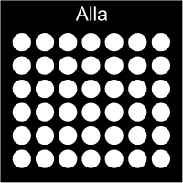
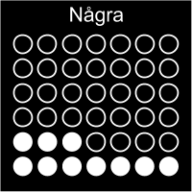

129 personer svarade.
67 %
33 %
1 %
86 personer svarade alla. 42 personer svarade några. 1 person svarade ingen.

Slide 11

5. Förstår personalen hemma vad du säger?

Slide 12
126 personer svarade.
71 %
28 %
89 personer svarade alla. 35 personer svarade några. 2 personer svarade ingen

Slide 13
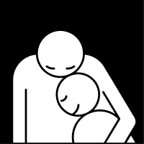
6. Känner du dig trygg med personalen hemma?

Slide 14
125 personer svarade.
70 %
26 %
5 %
211 personer svarade alla. 32 personer svarade några. 6 personer svarade ingen.

Slide 15


7. Är du rädd för något hemma?
Notes:
Denna fråga saknas i enkäten för Boendestöd SOL.

Slide 16


127 personer svarade.
74 %
24 %
2 %
4 personer svarade aldrig. 1 person svarade ibland. 0 personer svarade ofta.

Slide 17


8. Vet du vem du ska prata med om något är dåligt hemma?

Slide 18
125 personer svarade.
74 %
26 %
93 personer svarade ja. 32 personer svarade nej.

Slide 19


9. Trivs du hemma?

Slide 20
128 personer svarade.
78 %
12 %
10 %
100 personer svarade ja. 15 personer svarade ibland. 13 personer svarade nej.

